Slide 1


بسم الله الرحمن الرحيم
الصف/ الرابع
اليوم /
التاريخ /
المادة / رياضيات
معلمة المادة / مباركة الزبيدي

Slide 2


مراجعة ما سبق
أوجد ناتج الضرب ، واستعمل التقريب للتأكد من معقولية الإجابة .
4 × 12=
3 × 22 =
2 × 41 =
10
12
×4
20
22
×3
40
41
×2
×4
×3
×2
4
0
4
8
6
0
6
6
8
0
8
2
40 قريبة من الناتج الدقيق 48
إذا الإجابة صحيحة
60 قريبة من الناتج الدقيق 66
إذا الإجابة صحيحة
80 قريبة من الناتج الدقيق 82
إذا الإجابة صحيحة

Slide 3
درس اليوم
ضرب عدد من رقمين في عدد من رقم واحد مع إعادة التجميع
فكرة الدرس
أضرب عدداً من رقمين في عدد من رقم واحد مع إعادة التجميع.

Slide 4
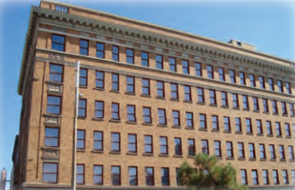


بناية من خمسة طوابق ، في كل طابق 13 شقة . كم شقة في هذه البناية ؟
كم شقة في بناية مكونة من خمسة طوابق ، في كل طابق 13 شقة ؟
الطريقة الأولى / استعمل الورقة والقلم
الطريقة الأولى / استعمل النماذج
1
13
× 5
❶ اضرب في الآحاد
5
1
❷ اضرب في العشرات
13
× 5
6
5
=65
60
+
5

Slide 5
تضع أنثى السلحفاة الصحراوية 8 بيضات في المرة الواحدة . كم بيضة تضع 12 سلحفاة ؟
1
12
× 8
❶ اضرب في الآحاد
6
1
❷ اضرب في العشرات
12
× 8
9
8

Slide 6
أوجد ناتج الضرب ، واستعمل النماذج إذا لزم الأمر
2
2
1
13
× 8
3
27
× 3
2
13
× 4
1
10
4
8
1
5
2
نقوم شركة بصيانة جزء طوله 14 كلم من طريق طويلة خلال أسبوع . فكم كيلو متراً ستقوم الشركة بصيانته في 4 أسابيع ، إذا استمر العمل بالنمط نفسه ؟
4
1
14
× 4
5
6

Slide 7
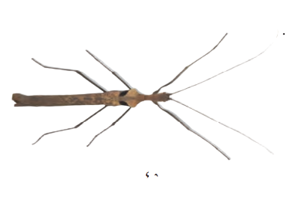
أوجد ناتج الضرب ، واستعمل النماذج إذا لزم الأمر
2
1
92
× 3
9
15
× 4
7
46
× 2
6
27
6
6
0
9
2
يصل طول أحد أنواع الحشرات العصوية إلى 45 سم . ما طول 3 حشرات من هذا النوع ؟
14
1
45 سم
45
× 3
13
5

Slide 8

التقويم
أوجد ناتج الضرب ، واستعمل النماذج إذا لزم الأمر
3
3
28
× 4
28 × 4
12
14
× 9
14 × 9
11
11
2
12
6
مسألة مفتوحة : اكتب جملتي ضرب يكون ناتج كل منهما 120 .
19
5 × 24 – 2 × 60
اكتشف المختلف : أي مسائل الضرب التالية تختلف عن المسائل الثلاث الأخرى ؟
21
7 × 18
5 × 15
4 × 23
3 × 33
لأن إيجاد ناتج الضرب لا يحتاج إلى إعادة التجميع

Slide 9


الواجب
رقم 8 – 10 – 15 صفحة 33

